Slide 1
Сонячні вітри та їх наслідки для нашої планети
Яненко Денис Костянтинович,
учень 8-Б класу ХЗОШ №28
Харківське територіальне відділення МАН, м.Харків
Третьякова Олена Павлівна, вчитель фізики

Slide 2
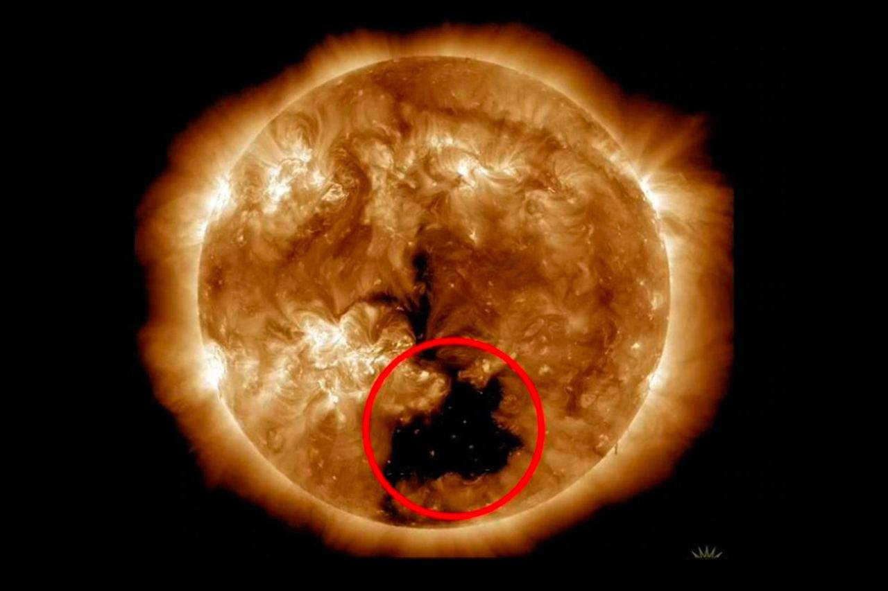
Актуальність теми:
В останні дні березня 2023 року стало відомо, що на Сонці утворилася величезна діра, яка легко вміщує 20 планет розміром із Землю. З неї виходять сонячні вітри, швидкість яких сягає 2,9 млн км/год. Вже ввечері в п'ятницю, 31 березня, або вранці в суботу, 1 квітня, вони повинні досягти нашої планети.
Мета дослідження:
Дослідити, використовуючи Інтернет-джерела, вплив сонячних вітрів на магнітне поле нашої планети, на самопочуття людини, а також на радіозв’язок, роботу мережі мобільного зв’язку, Інтернет, навігаційно-супутникових систем (GPS).

Slide 3
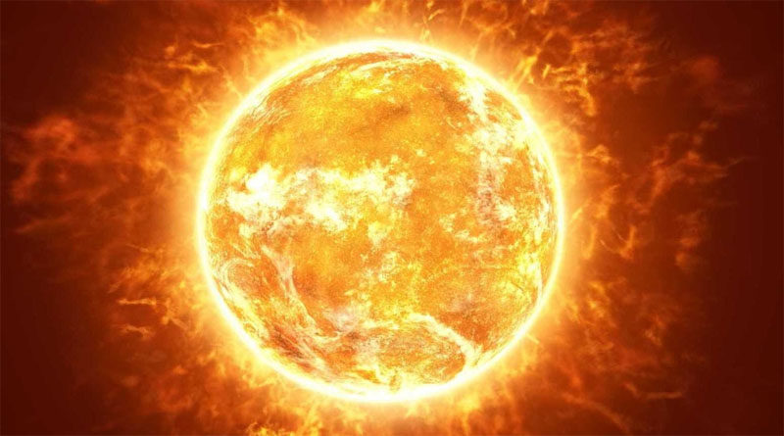
Об’єкт дослідження:
Сонце — це не просто космічне світило, яке дарує нам світло та тепло у денну пору. Воно впливає на земні процеси значно більше, ніж здається. Однією із особливостей цієї зорі є періодичні, регулярні зміни різних проявів сонячної активності - сонячні плями, сонячні волокна, факели, протуберанці, сонячні спалахи, корональні діри, сонячні вітри.
Предмет дослідження:
Сонячний вітер, як прояв сонячної активності,
та його можливі наслідки для Землі.

Slide 4
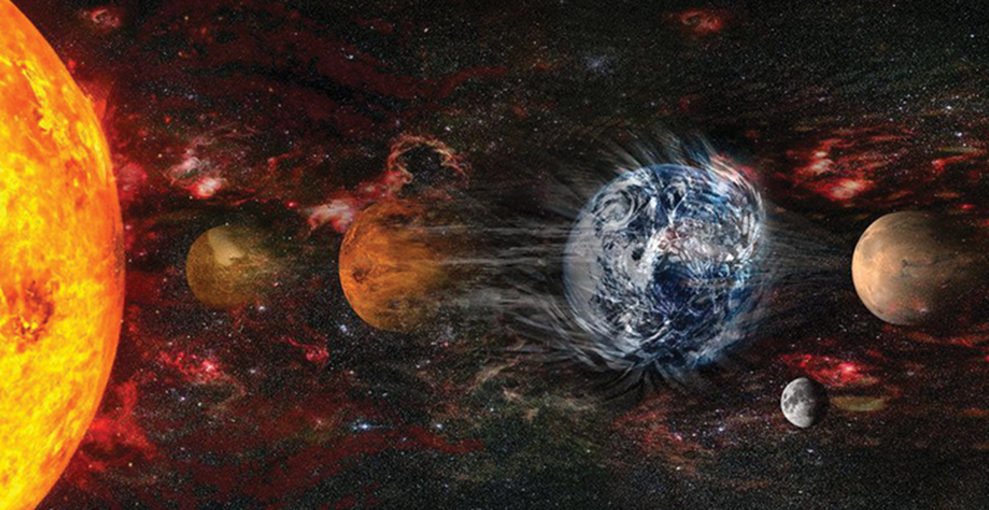
Сонячний вітер - це потік заряджених частинок (плазми), що виходять з Сонця. Цей потік постійно змінюється в швидкості, щільності та температурі. Потік, що виходить з корональної діри, може бути схожим на постійний швидкісний потік сонячного вітру там, де викид корональної маси більше нагадує величезну швидкоплинну хмару сонячної плазми.

Slide 5
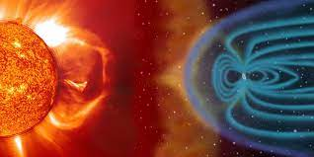
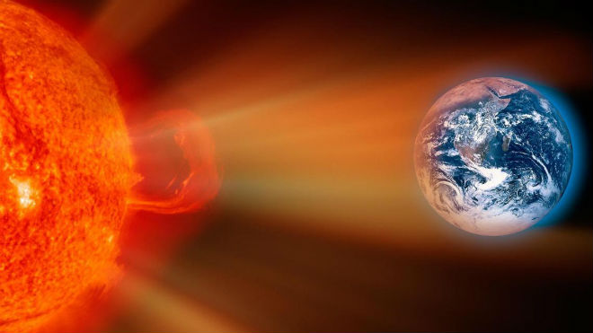
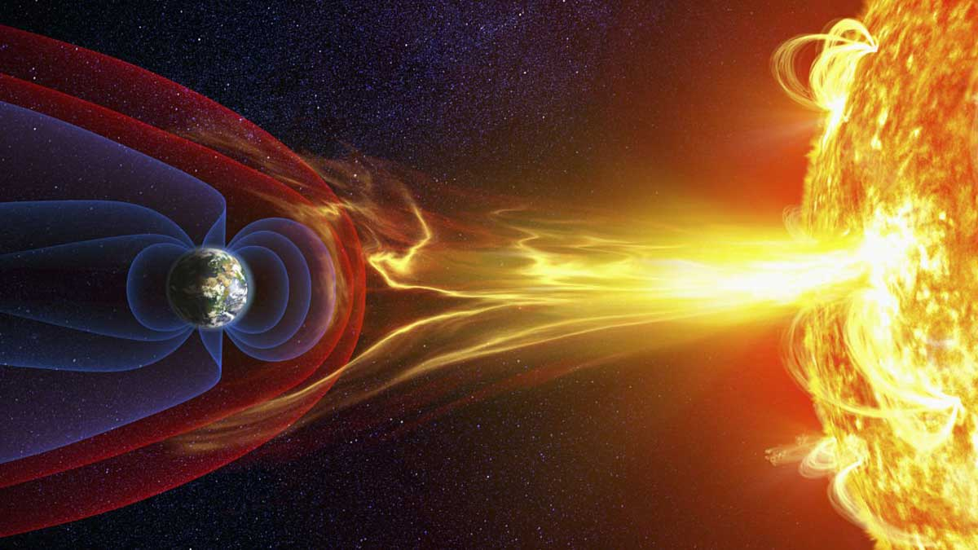
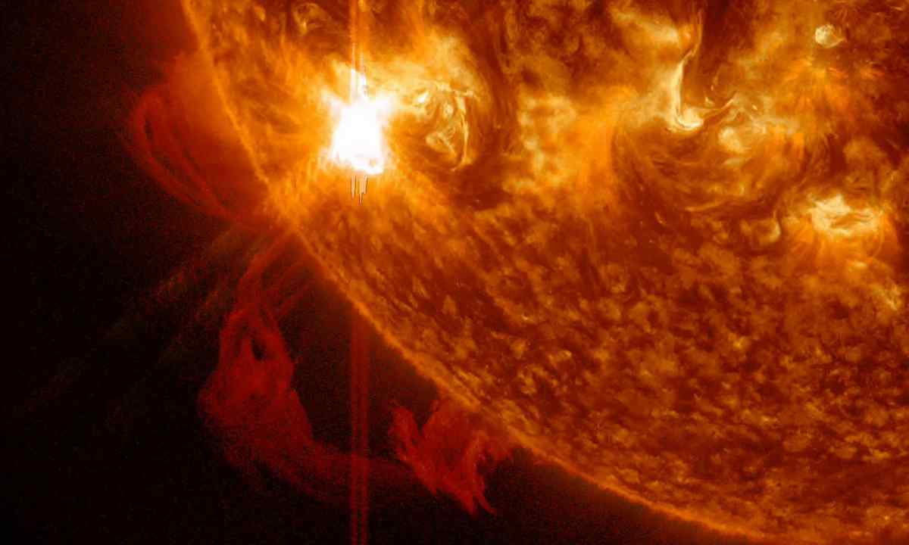
Магнітне поле Землі служить захистом від сонячного вітру, але частина заряджених часток здатна проникати усередину магнітосфери.

Slide 6
Завдання дослідження:
Дослідити вплив сонячних вітрів на:
людей;
тваринний світ;
рослинний світ;
погоду та клімат;
Землю;
Місяць;
на життя людини на Землі.

Slide 7
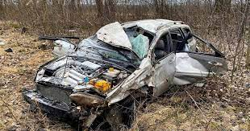
Вплив сонячних вітрів на людей
Сонячні вітри спричиняють загострення та погіршення перебігу серцево-судинних, ендокринних та нервових захворювань, підвищується ризик розвитку онкозахворювань.
Діти також відчувають дискомфорт: спостерігаються погіршення сну, втрата апетиту, виникає занепокоєння і аномальна плаксивість. Дітей може турбувати підвищена збудливість, нездатність до концентрації уваги, дратівливість, агресивність і образливість.
В цей період збільшується число нещасних випадків і травматизму на транспорті, люди стають більш загальмованими, повільними, також у них може погіршитися кмітливість, що збільшує ризик прийняття невірних рішень.

Slide 8
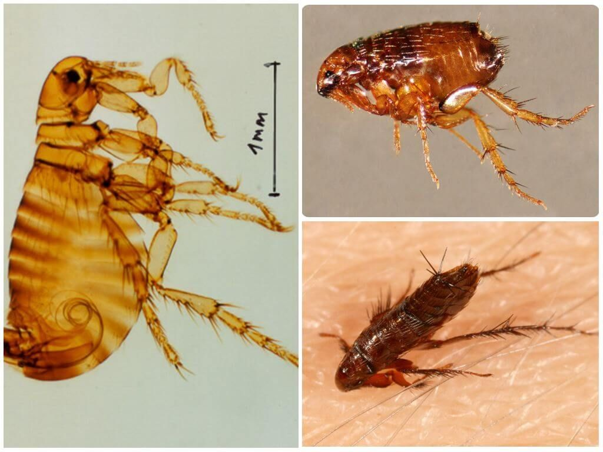
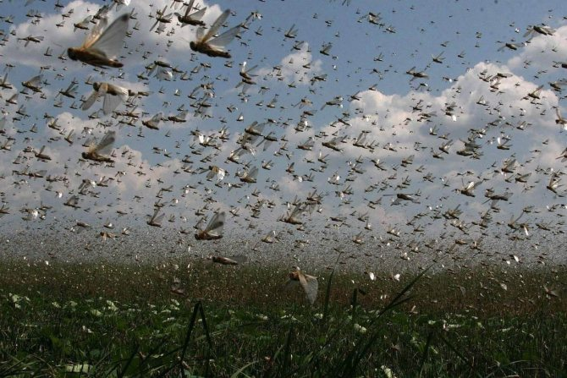
Вплив сонячних вітрів на тваринний світ
Вплив сонячних вітрів на тварин виявляє себе в підвищенні розмноження різних видів комах: блох, каракуртів, саранчі, а також бактерій та вірусів, які спричиняють різноманітні захворювання у людей та тварин. Це впливає на поширення епідемій і пандемій, масових захворювань тварин – епізоотій. У роки сонячної активності виникають пандемії холери, грипу, дизентерії, дифтерії тощо. На це вперше звернув увагу людства Олександр Чижевський у 1915 році; він спробував передбачити деякі епідемії на 35 років уперед і його прогнози збулися у 7-х випадках з 8.

Slide 9
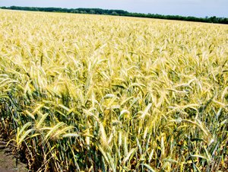
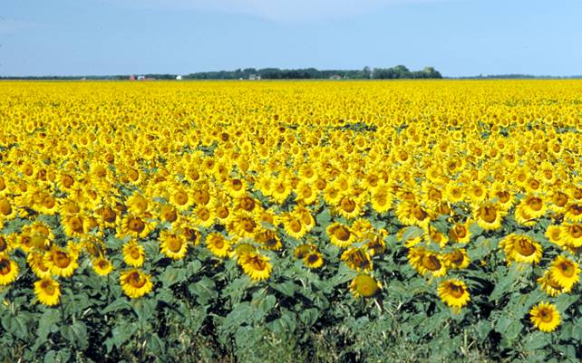
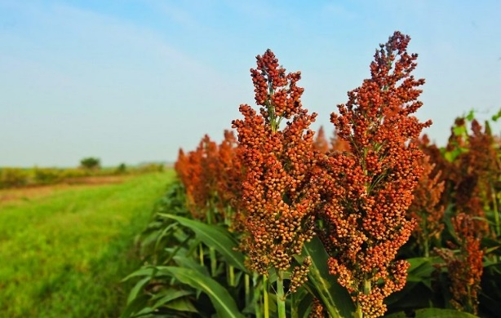
Вплив сонячних вітрів на рослинний світ
Сонячний вітер впливає й на рослинний світ. Доведено, що в період активності Сонця приріст дерев є більшим, а врожайність сільськогосподарських культур – зростає.
Для росту і розвитку рослин необхідна та частина сонячного спектру, яку називають фотосинтетичною активною радіацією (ФАР), що крім процесу фотосинтезу, забезпечує дихання, ріст, розвиток, нагромадження органічної речовини, які є основою життєдіяльності рослин.
Рослини в процесі фотосинтезу перетворюють енергію Сонця в органічну речовину. Встановлено, що для накопичення певної кількості органічної речовини рослин, необхідна інтенсивність сонячної радіації, яка перевищує певне значення. Це значення називають компенсаційною точкою. Для сільськогосподарських культур на території України ця величина в межах ФАР дорівнює 20-35 ВТ/м2.

Slide 10
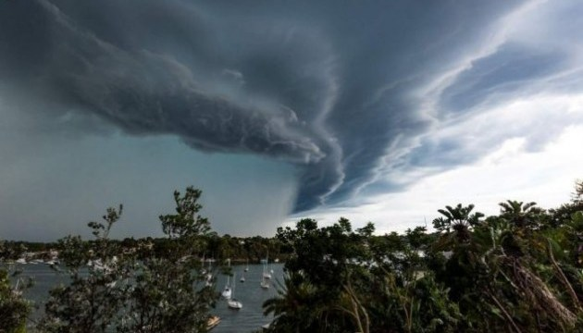
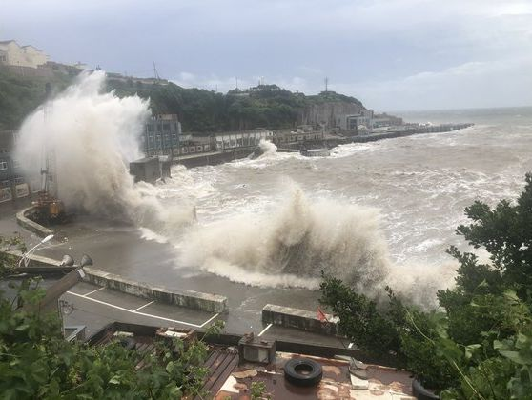
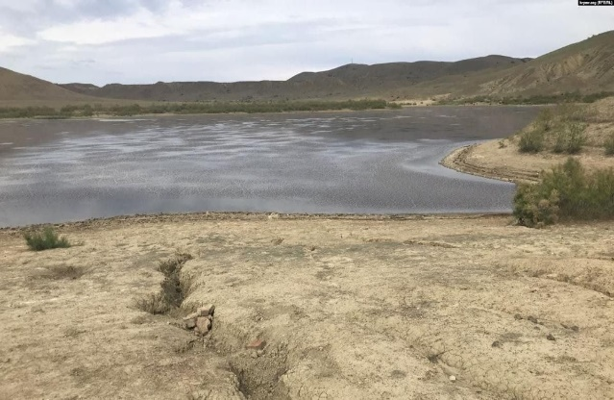
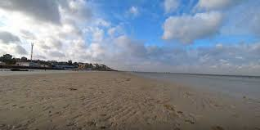
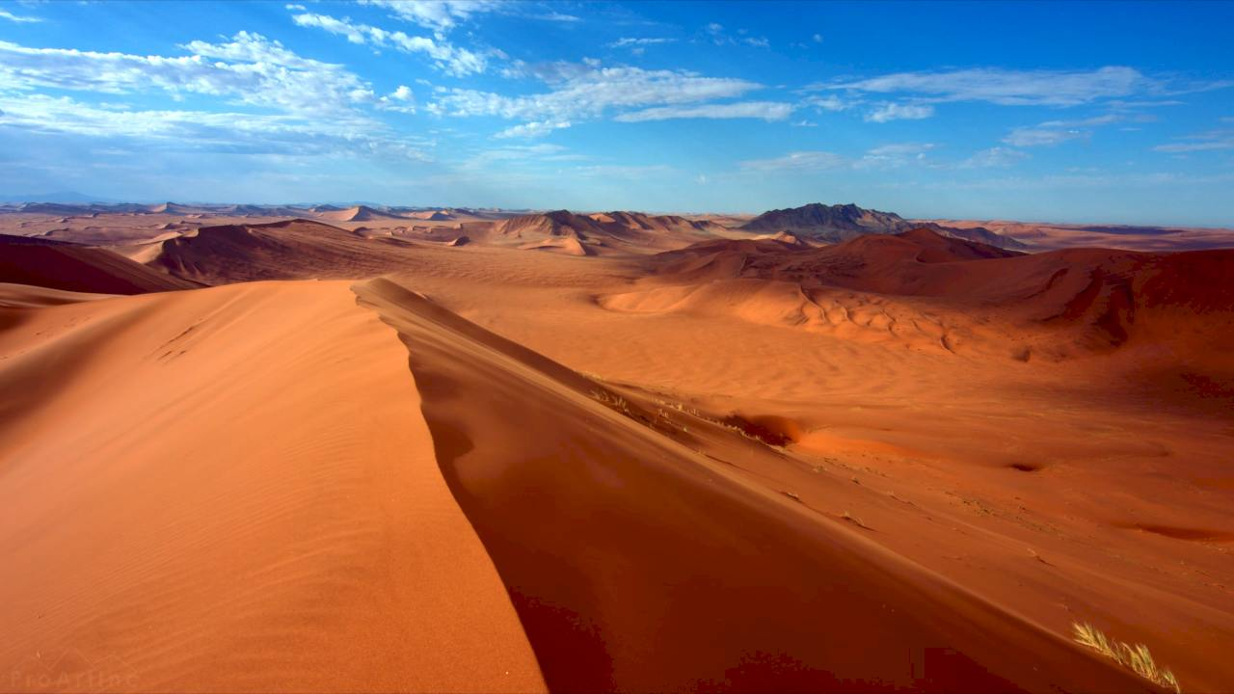
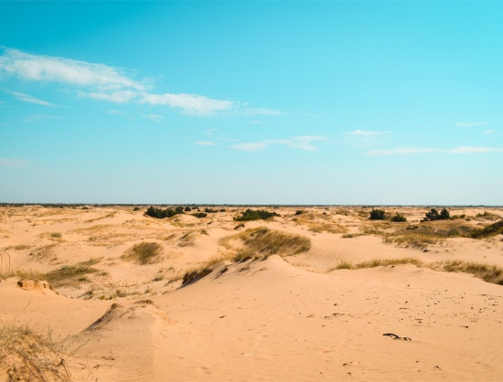
Вплив сонячних вітрів на погоду та клімат
Після надходження посиленого потоку заряджених частинок сонячного вітру деяка їхня кількість затримується у високих широтах, що призводить до додаткового розігріву атмосфери планети. Виникають хвилеподібні імпульси, які передають енергію корпускулярних сонячних потоків погодному шару повітря. Вони підсилюють меридіональну циркуляцію повітря і зменшують зональну. Там, де тиск був низьким, він стає ще нижчим, а де був високим- ще вищим. У тропічних зонах народжуються тайфуни, у місцях з континентальним кліматом – засухи, відбуваються коливання рівня води в озерах і морях.

Slide 11
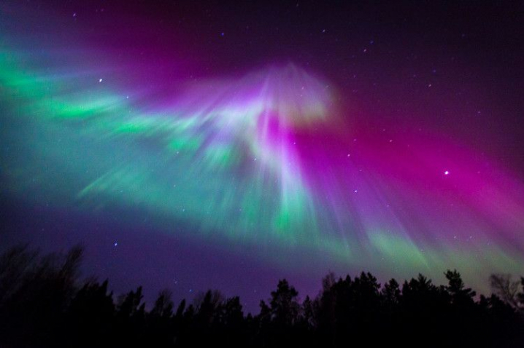
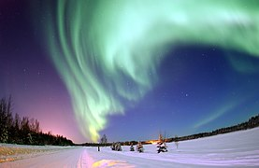
Вплив сонячних вітрів на Землю
Сонячні вітри впливають на зовнішні оболонки Землі – магнітосферу та іоносферу.
При наближенні сонячних вітрів до нашої планети частинки, що входять до його складу, розганяються до швидкості 100000 км/с, створюючи космічні промені сонячного походження. Під їх впливом утворюється окис азоту, який, взаємодіючи з озоном, його руйнує. Після цього спостерігається зниження вмісту озону в стратосфері над полярними шапками Землі. При цьому швидкі протони та електрони, зіштовхуючись із молекулами повітря на висоті 100-200 км, іонізують їх та змушують світитися. Тоді на Землі переважно навколо полярних широтах спостерігаються полярні сяйва. За високої геомагнітної активності вони з’являються на висоті 300-400 км.
В пік сонячної активності полярне сяйво можна побачити й в середніх широтах нашої планети.

Slide 12
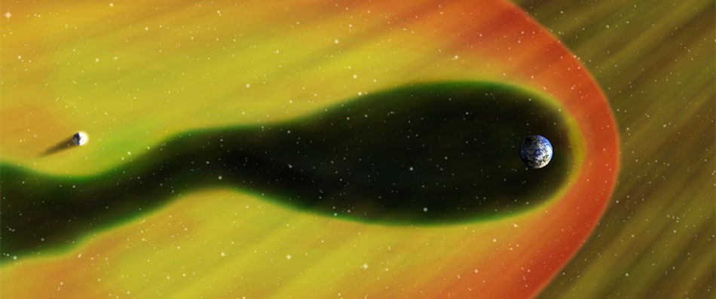
Вплив сонячних вітрів на Місяць
Сонячний вітер може завдати шкоди Місяцю, штучним супутникам та людині в космосі.
Доведено, що вітер з швидких частинок від Сонця, спричиняє розгойдування хвоста земного захисного магнітного «пузиря» - магнітосфери. Такий рух може змістити хвіст так далеко від центрального напрямку, що Місяць опиниться під дією заряджених частинок. Таке відкриття вдалося зробити за даними спостережень, виконаних за допомогою кількох космічних апаратів NASA у 2012 році, коли швидкісна ударна хвиля дійшла до Землі, рухаючись зі швидкістю понад 2,7 мільйона км/год. Хвилю було виміряно за допомогою космічних зондів Advanced Composition Explorer («Передовий зонд складу») та Cluster and Wind missions («Місія щільності й вітру»), які розташовані між Землею та Сонцем. Через годину зміни в магнітному середовищі були помічені космічними зондами місії THEMIS-ARTEMIS (місія THEMIS вивчає зміни магнітосфери Землі під дією сонячного вітру, місія THEMIS-ARTEMIS — це окрема місія в рамках нової програми NASA Artemis («Артеміда») для дослідження Місяця, що використовує для вивчення місячного космічного середовища
два космічні апарати на орбіті Місяця.
Дані THEMIS-ARTEMIS та інших місій допомагають вченим та
інженерам краще зрозуміти місячне середовище. Це сприяє кращому
розумінню природи Місяця і дасть змогу захистити землян, які будуть
перебувати на його поверхні в майбутньому.

Slide 13
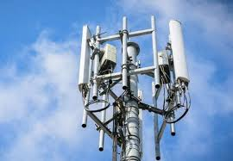
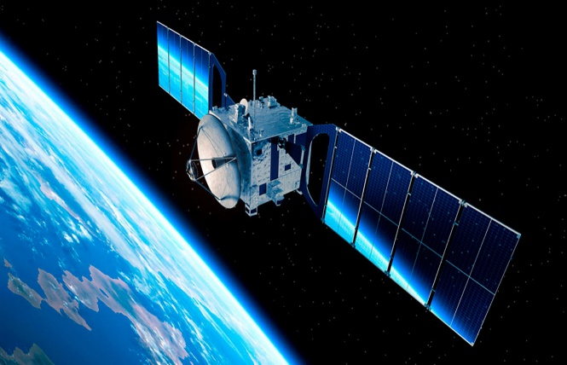
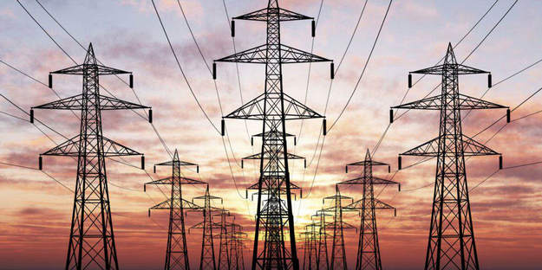
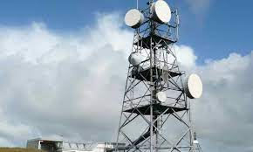
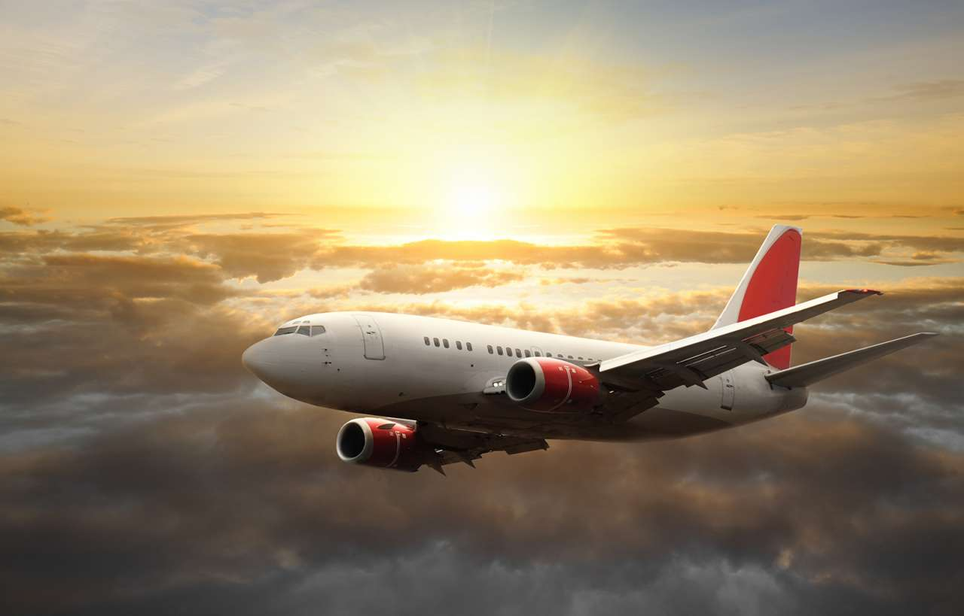
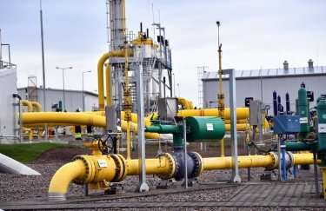
Вплив сонячних вітрів на життя людей на Землі
Сонячні вітри впливають на геофізичний стан Землі. Частинки вітру, що досягли Землі, діють на електричні та магнітні поля і завдають серйозної шкоди.
Вони створюють проблеми для супутників на навколоземній орбіті, навігаційного обладнання, впливають на радіо та мобільний зв’язок, досягають електростанцій , викликають стрибки напруги чи повну зупинку їх роботи, у газо- та нафтопроводах виникають сильні струми і це призводить до виходу з ладу систем їх керування.

Slide 14
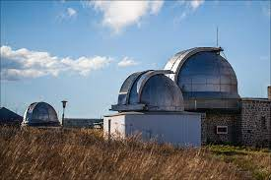
Щоб всебічно досліджувати явища, що відбуваються на Сонці, вчені проводять безперервні спостереження за Сонцем.
Так створено Службу Сонця, яка здійснює сукупність заходів у різних астрономічних обсерваторіях світу для систематичного вивчення усіх проявів сонячної активності.

